Slide 1
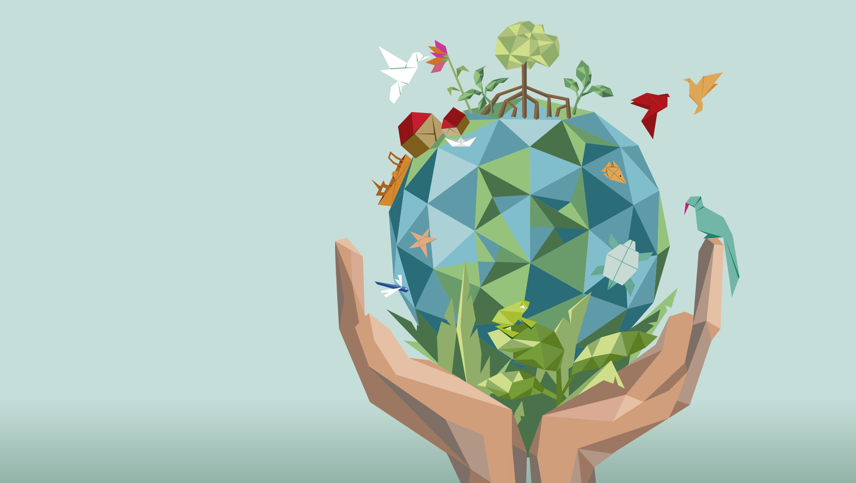
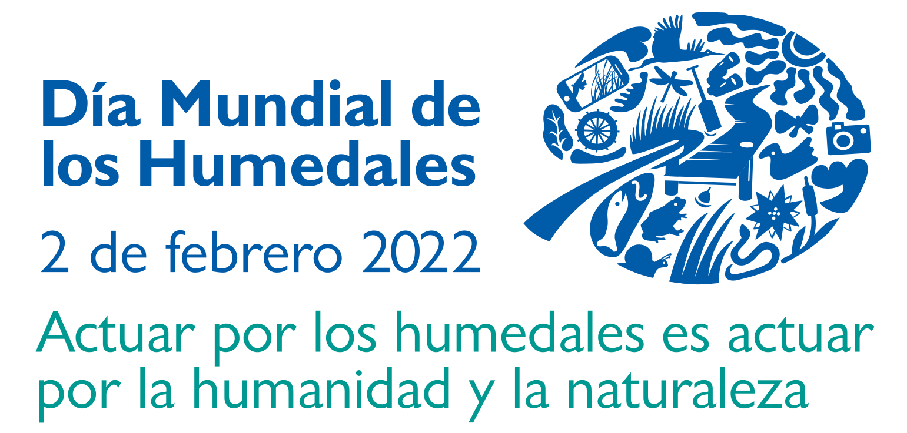
LOS HUMEDALES
www.worldwetlandsday.org
#ActuaEnFavordelosHumedales
#WorldWetlandsDay
VALORAR - GESTIONAR - RESTAURAR - AMAR

Slide 2
El Día Mundial de los Humedales
Una oportunidad anual para unirse por los humedales
Este es un evento de gran alcance que aumenta la conciencia sobre la importancia crucial de los humedales para las personas y el planeta
Las Partes Contratantes en la Convención sobre los Humedales y otros lo celebran cada 2 de febrero desde 1997
El evento coincide con el aniversario de la Convención sobre los Humedales, aprobada en 1971 como tratado internacional
Es el primer acuerdo multilateral sobre el medio ambiente
Es el único dedicado a un ecosistema específico: los humedales
Por primera vez en la historia, este evento se celebrará oficialmente en el contexto de las Naciones Unidas: la Asamblea General de la ONU lo adoptó como día internacional
Tema de 2022: Acción en favor de los humedales para las personas y la naturaleza
Esto es un llamado urgente para que se invierta más capital financiero, humano y político en la conservación de los humedales y se garantice su uso racional y sostenible
#ActuaEnFavordeLosHumedales #WorldWetlandsDay WorldWetlandsDay.org

Slide 3
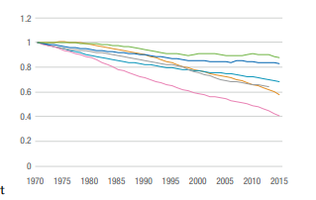
Los humedales naturales están disminuyendo
Estado y tendencias
El 35 % de los humedales del mundo se ha perdido desde 1970.
Los humedales están desapareciendo tres veces más rápido que los bosques.
Las plantas, especies y animales que dependen de los humedales están en peligro de extinción
El bienestar humano, los medios de vida y la salud del planeta están amenazados.
Fuentes:
Summary of the Thirteenth Meeting of the Conference of the Parties to the Ramsar Convention on Wetlands | Ramsar
Wetlands – world’s most valuable ecosystem – disappearing three times faster than forests, warns new report | Ramsar
Perspectiva Mundial Sobre los Humedales 2018

Slide 4
Factores que impulsan la pérdida y degradación de los humedales
El uso sostenible de los humedales requiere la comprensión de los factores que impulsan su pérdida y degradación para poder afrontar las causas que las originan.
Drenaje y relleno
Extracción excesiva de agua
Contaminación
Pesca excesiva
Cambio climático
Fuentes:
Perspectiva Mundial Sobre los Humedales 2018

Slide 5
Los humedales son ecosistemas biodiversos y esenciales
En la actualidad, los humedales abarcan aproximadamente el 6 % de la superficie terrestre del planeta.
Los humedales pueden ser de agua salada o dulce, continentales o costeros, naturales o artificiales.
Los humedales de agua dulce incluyen: ríos, lagos, estanques, llanuras de inundación, turberas, marismas, pantanos
Los humedales de agua salada incluyen: estuarios, bajos de lodo, marismas, manglares, lagunas, arrecifes de coral, arrecifes de moluscos y crustáceos
Los humedales artificiales incluyen: estanques piscícolas, arrozales, embalses, salinas

Slide 6
La pérdida de humedales afecta a las personas y al planeta
Bienestar humano
Seguridad del agua
Los humedales proporcionan casi toda nuestra agua dulce.
Los humedales son los riñones de la Tierra: su suelo rico en sedimentos y su abundancia de plantas actúan como filtros contra toxinas nocivas, pesticidas agrícolas y residuos industriales y vuelven potable el agua.
El informe de la ONU sobre el agua (2018) menciona los humedales como soluciones basadas en la naturaleza que pueden ayudar a mejorar la calidad del agua.
Hay 2 200 millones de personas sin agua potable, y 485 000 de ellas mueren cada año.
La inseguridad del agua fue un motivo clave de los conflictos de al menos 45 países en 2017.
Bienestar y cultura
Los humedales ofrecen espacios para la recreación y participación cultural, y beneficios para la salud mental derivados de la interacción con la naturaleza.
Fuentes:
wwd2021_ppt_e_.pptx (live.com)
wwd2020_ppt_english_0.pdf (ramsar.org)
factsheet_wetland_restoration_general_e_0.pdf (ramsar.org)
Slide 1 (ramsar.org)
factsheet_wetland_restoration_peatlands_e.pdf (ramsar.org)

Slide 7
La pérdida de humedales afecta a las personas y al planeta
Regulación del clima y seguridad humana
Los humedales son defensas naturales y nos ayudan a hacer frente al cambio climático y sus repercusiones.
Los humedales protegen al 60 % de la humanidad a lo largo de las costas, contra mareas de tempestad, huracanes y tsunamis.
Cada acre de humedal continental absorbe hasta 1,5 millones de galones de agua de inundaciones, lo que sirve para reducirlas y retrasar y aliviar las sequías.
Los humedales costeros secuestran y almacenan carbono a una velocidad hasta 55 veces mayor que las selvas tropicales.
Las turberas almacenan alrededor del 30 % de todo el carbono de origen terrestre, lo que equivale al doble del volumen de carbono de todos los bosques del mundo.
Las turberas drenadas y los incendios de turberas son la causa de alrededor del 4 % de las emisiones antropogénicas de gases de efecto invernadero a escala mundial.
Biodiversidad
El 40 % de las especies de plantas y animales del mundo vive o se reproduce en los humedales.
Los nutrientes provenientes de los ríos, los arroyos y el agua sustentan la cadena trófica.
Se han identificado más de 100 000 especies de agua dulce en los humedales.
Los humedales albergan el 30 % de las especies conocidas de peces, y cada año se descubren 200 nuevas especies de agua dulce.
Sources:
WWD19_2Handout_english.indd (ramsar.org)
wwd16_hand-outs_desktop_print_eng.pdf (ramsar.org)
Ramsar-50-Factsheet-BIODIVERSITY-English.pdf (ramsar50.org)
Summary of the Thirteenth Meeting of the Conference of the Parties to the Ramsar Convention on Wetlands | Ramsar

Slide 8
Tres medidas para revertir la pérdida de humedales
Tres acciones de respuesta
GESTIONAR los humedales con inteligencia y utilizarlos de forma sostenible para conservarlos y mantener su salud.
VALORAR los múltiples beneficios de los humedales y sus soluciones basadas en la naturaleza.
RESTAURAR los humedales para revivir la biodiversidad y la vida.

Slide 9
Valorar los humedales
1
A lo largo de la historia, los humedales se han considerado terrenos o bienes baldíos. Podemos valorar los humedales:
Identificando los múltiples beneficios y las soluciones basadas en la naturaleza que ofrecen:
Toda la sociedad debe conocer la amplia gama de beneficios ambientales, bienes y servicios que los humedales aportan.
Reconociendo la importancia de los humedales mediante la valoración económica:
Reconocer los beneficios monetarios y económicos sirve para convencer a los responsables de la toma de decisiones cuando se enfrentan a disyuntivas. Ello genera información sobre los bienes y servicios que ofrecen los humedales, lo que es una base para la formulación y el análisis de políticas.
Garantizando que las políticas y la toma de decisiones reflejen el valor íntegro de los humedales:
Incorporar la conservación y el uso racional de los humedales en los planes y acciones en materia de políticas nacionales, incluidos la designación de Humedales de Importancia Internacional, los inventarios de
humedales y las leyes y políticas que regulan las actividades en los humedales.
Fuentes:
TEEB Approach – Barbier, Acrerman and Knowler, in Economic Valuation of Wetlands: A Guide for Policy Makers and Planner

Slide 10
Gestionar los humedales
2
Gestionar los humedales con inteligencia y utilizarlos de forma sostenible conserva y mantiene su salud.
La Convención define el uso racional de los humedales como: “el mantenimiento de sus características ecológicas, logrado mediante la implementación de enfoques por ecosistemas, dentro del contexto del desarrollo sostenible”.
Las medidas para promover el uso racional de los humedales incluyen las siguientes:
Aprobar leyes, políticas y planes nacionales sobre los humedales, por separado o como parte de iniciativas generales
Crear programas que abarcan el inventario de humedales, vigilancia, investigación, capacitación, educación y concienciación del público
Desarrollar planes de gestión integrada y uso racional de los humedales
Incluir a los interesados de la región en los debates desde el principio
Realizar inventarios de humedales y evaluaciones de impacto
Designar o crear una autoridad para aplicar el plan
Vigilar los cambios en el humedal
Solicitar la designación como Humedal de Importancia Internacional
Las características ecológicas se refieren a las características de un humedal en un momento dado: la combinación de sus componentes, procesos, beneficios y servicios.
Fuentes:
factsheet2_wise_use_basics_0.pdf (ramsar.org)
The Wise Use of wetlands | Ramsar

Slide 11
Restaurar humedales perdidos y degradados
3
Elementos esenciales para restaurar humedales
Gestionar el agua
Conocer los patrones de flujo de agua y realizar la restauración hidrológica
Construir sistemas de mitigación de inundaciones
Construir áreas de tratamiento de aguas de tormentas
Rehumidificar turberas
Restablecer la vegetación adecuada
Reforestar los manglares y otra vegetación
Crear viveros comunitarios para producir plántulas
Gestionar la contaminación
Clausurar o desmantelar estructuras ilegales
Gestionar residuos sólidos
Realizar limpiezas
Involucrar a las comunidades locales
Aprovechar los conocimientos de las comunidades indígenas
Crear sistemas de vigilancia comunitaria para garantizar la protección y conservación de los humedales
Establecer programas de colaboración público-privada
La Década de las Naciones Unidas para la Restauración de los Ecosistemas 2021-2030 ofrece la oportunidad de unir esfuerzos para revertir la degradación de los humedales de nuestro planeta: casi el 90 % de ellos se ha degradado desde el siglo XVIII.
Fuente:
factsheet_wetland_restoration_general_e_0.pdf (ramsar.org)
factsheet_wetland_restoration_peatlands_e.pdf (ramsar.org)
factsheet_wetland_restoration_coastal_e.pdf (ramsar.org)

Slide 12
“El uso racional y sostenible de los humedales no solo es posible sino es crucial para el futuro de la humanidad y del planeta. El daño constante causado a estos ecosistemas que sustentan la vida tendrá consecuencias graves si no actuamos de inmediato. En muchos sentidos, los humedales son nuestro salvavidas para el futuro. Debemos realizar las inversiones necesarias de tiempo, capital –y corazón– para salvarlos”.
Martha Rojas Urrego
Secretaria General de la Convención sobre los Humedales

